Slide 1
Réforme de la procédure civile Me Antoine Bolze, avocat au barreau de Paris, maître de Conférences HDR Faculté de droit Paris-Est Mme Florence Chaix, formatrice Lexis 360
Mardi 27 mars 2020

Slide 2
1. Le tribunal judiciaire nouvelle juridiction et nouvelles règles de compétence

Slide 3
1. Le tribunal judiciaire nouvelle juridiction et nouvelles règles de compétence
Le tribunal judiciaire
Juge des contentieux de protection
Tribunal de proximité
Le nouveau règlement administratif des questions de compétence
Les compétences futures

Slide 4
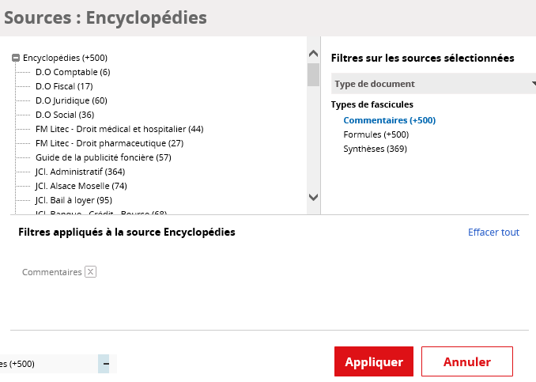
Recherches Lexis 360 – Fascicules JurisClasseur
Recherche générale – Tribunal judiciaire
Filtre Encyclopédies – Ouvrir le + - Filtrer sur commentaires

Slide 5
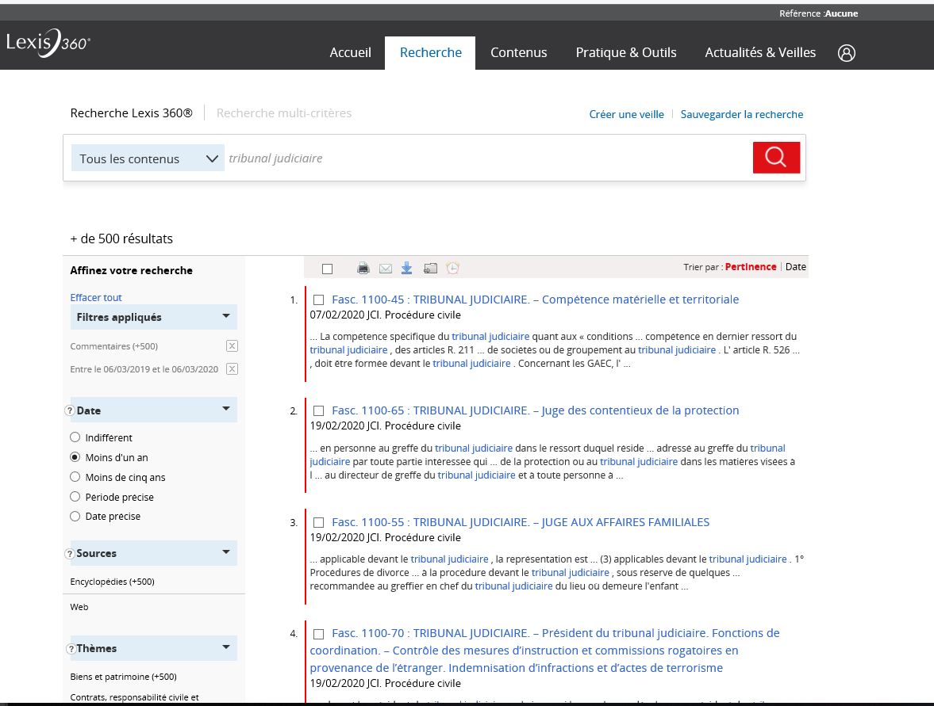
Recherches Lexis 360 – Fascicules JurisClasseur

Slide 6
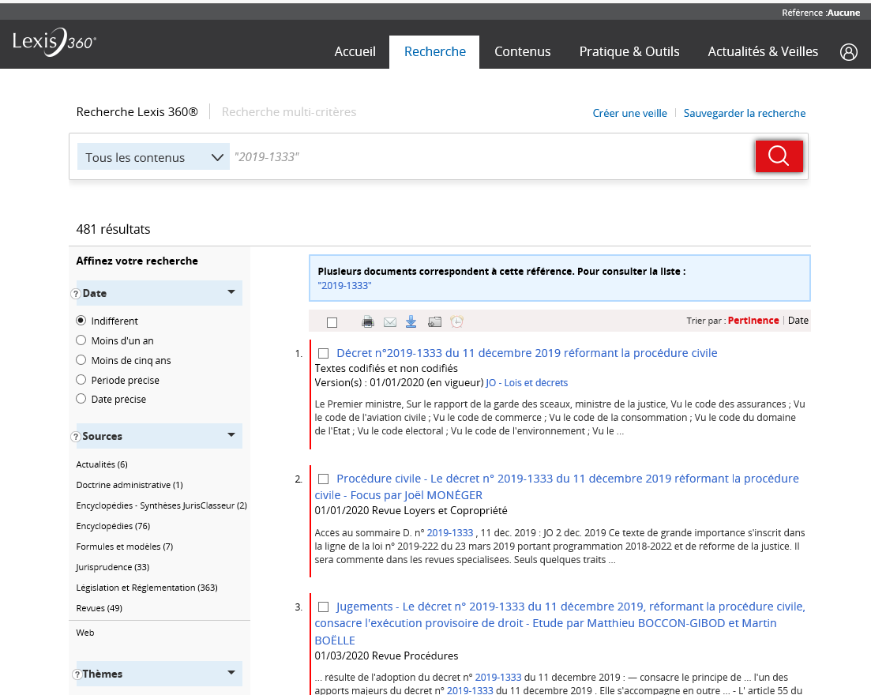
Recherches Lexis 360 – Veille texte
Recherche générale – « 2019-1333 »
Sélectionner Législation et réglementation

Slide 7
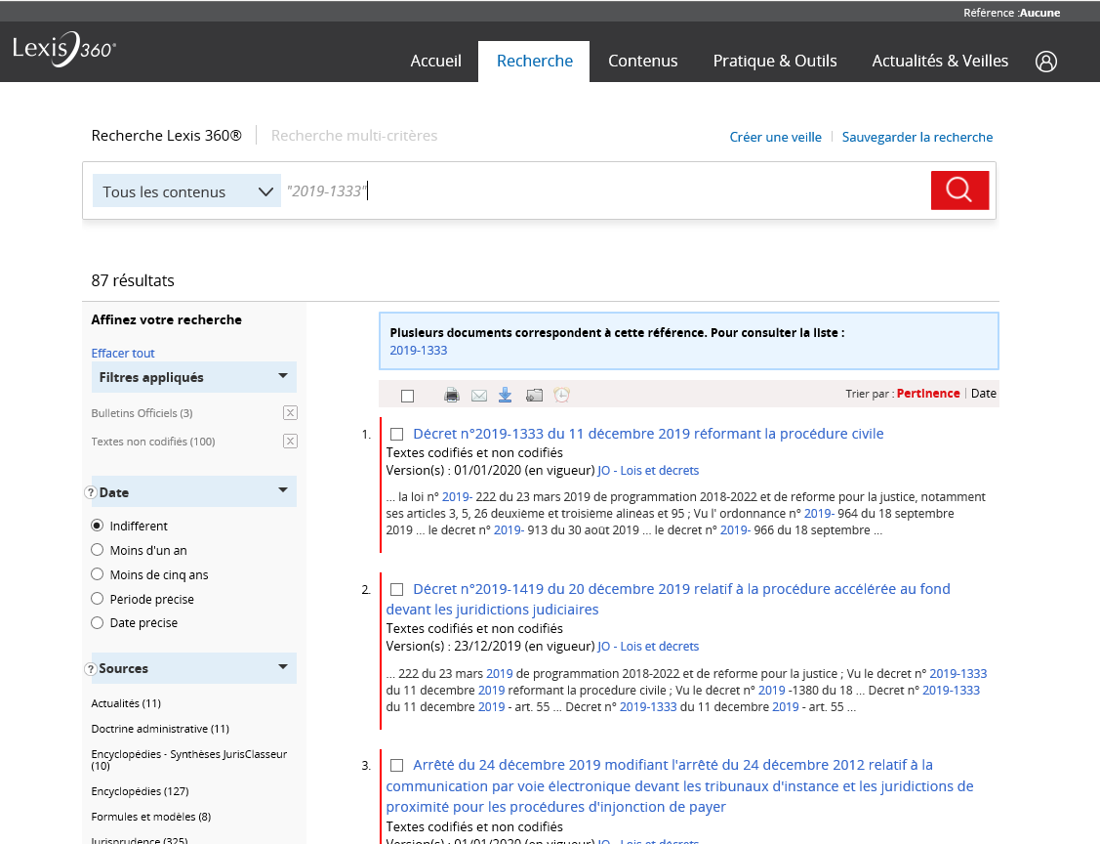
Recherches Lexis 360 – Veille texte
Sur la liste de résultats filtrée créer une veille pour recevoir les décret et arrêtés d’application, mais également les instructions en circulaires ministérielles

Slide 8
2. Les différentes procédures devant le tribunal judiciaire

Slide 9
2. Les différentes procédures devant le tribunal judiciaire
Les procédures écrites :
La procédure contentieuse ordinaire
La procédure en matière gracieuse
Le juge unique

Slide 10
2. Les différentes procédures devant le tribunal judiciaire
Les procédures orales
La procédure ordinaire
Les ordonnances de référé
La procédure accélérée au fond

Slide 11
3. L’extension de la représentation obligatoire

Slide 12
3. L’extension de la représentation obligatoire
La représentation obligatoire devant le tribunal judiciaire
La représentation obligatoire devant les juridictions spécialisées

Slide 13
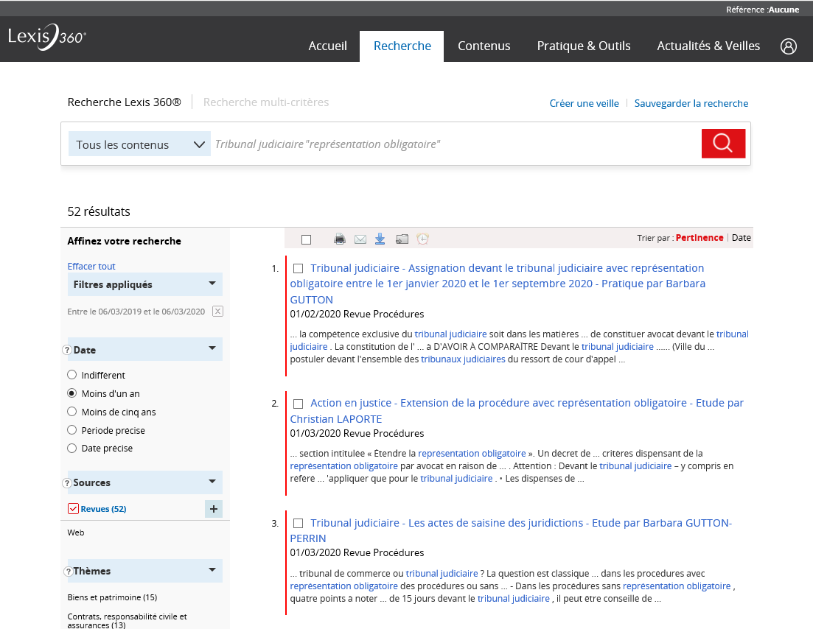
Recherches Lexis 360 – Revues
Périmètre de recherche – Revues
Recherche Tribunal judiciaire « Représentation obligatoire »
Usage des guillemets
Filtre + sur les revues

Slide 14
4. L’extension des Modes Alternatifs de Règlement
des Litiges

Slide 15
4. L’extension des Modes Alternatifs de Règlement des Litiges
La conciliation préalable obligatoire
Conciliation
Médiation
Procédure participative

Slide 16
5. Les nouveaux modes d’introduction de la demande en justice et la communication par voie électronique

Slide 17
5. Les nouveaux modes d’introduction de la demande en justice et la communication par voie électronique
Les nouvelles mentions
L’assignation
La constitution d’avocat
La requête
Les nouveaux délais

Slide 18
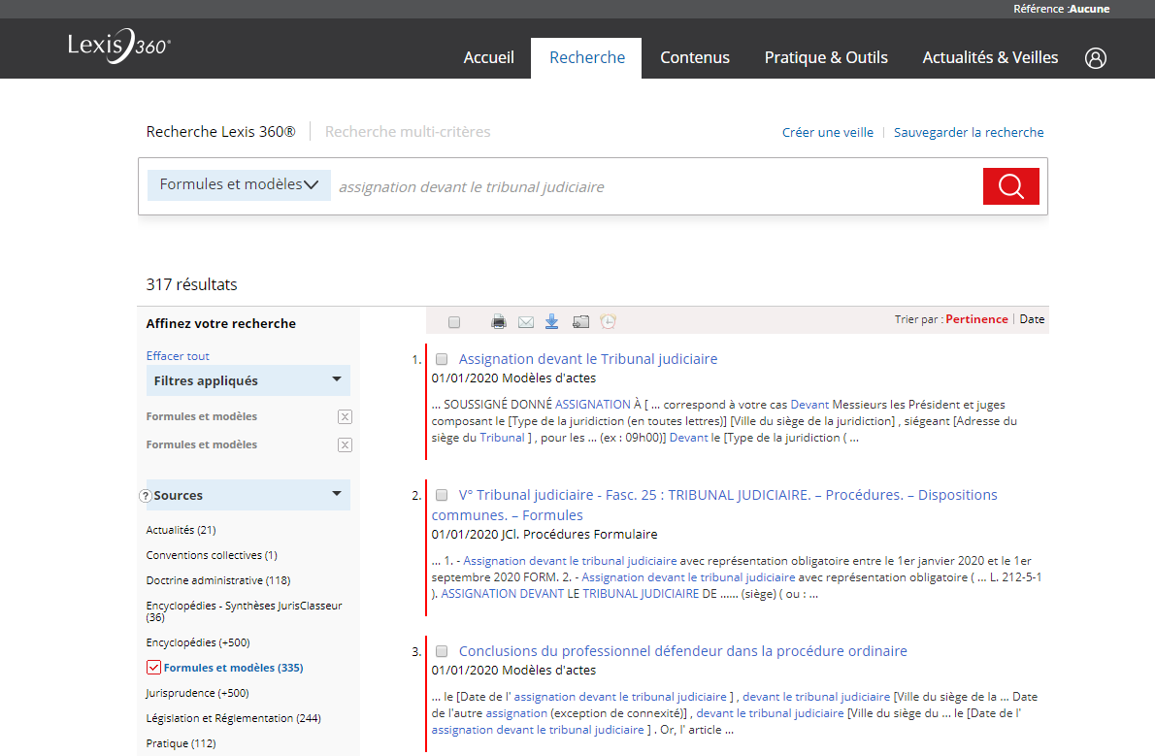
Recherches Lexis 360 – Formules et modèles d’actes
Périmètre de recherche – Formule et modèles d’actes
Recherche Assignation devant le tribunal judiciaire
Différence entre Formules et modèles d’actes

Slide 19
6. Les nouvelles règles en matière de procédure contentieuse ordinaire

Slide 20
6. Les nouvelles règles en matière de procédure contentieuse ordinaire
L’audience d’orientation et les nouveaux circuits judiciaires
Le nouveau régime des fins de non-recevoir devant le juge de la mise en état
La mise en état conventionnelle avocat
La procédure sans audience

Slide 21
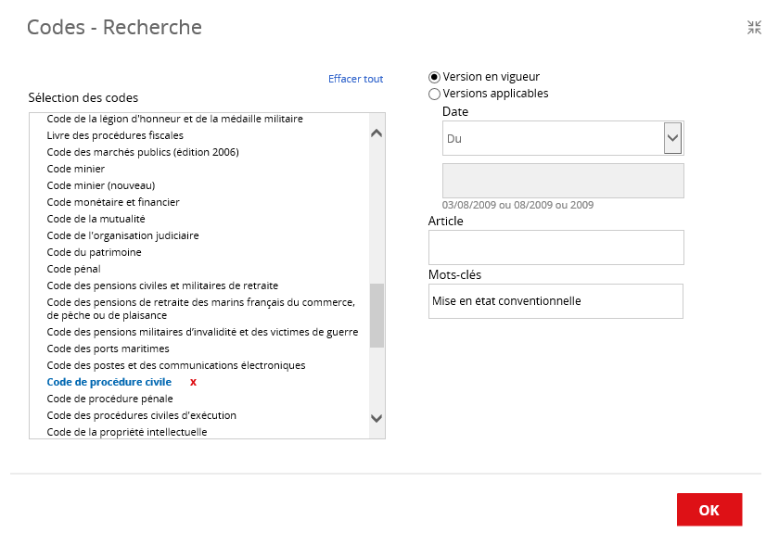
Recherches Lexis 360 – Codes
Module Code Recherche
Sélectionner CPC
Recherche Mise en état conventionnelle

Slide 22
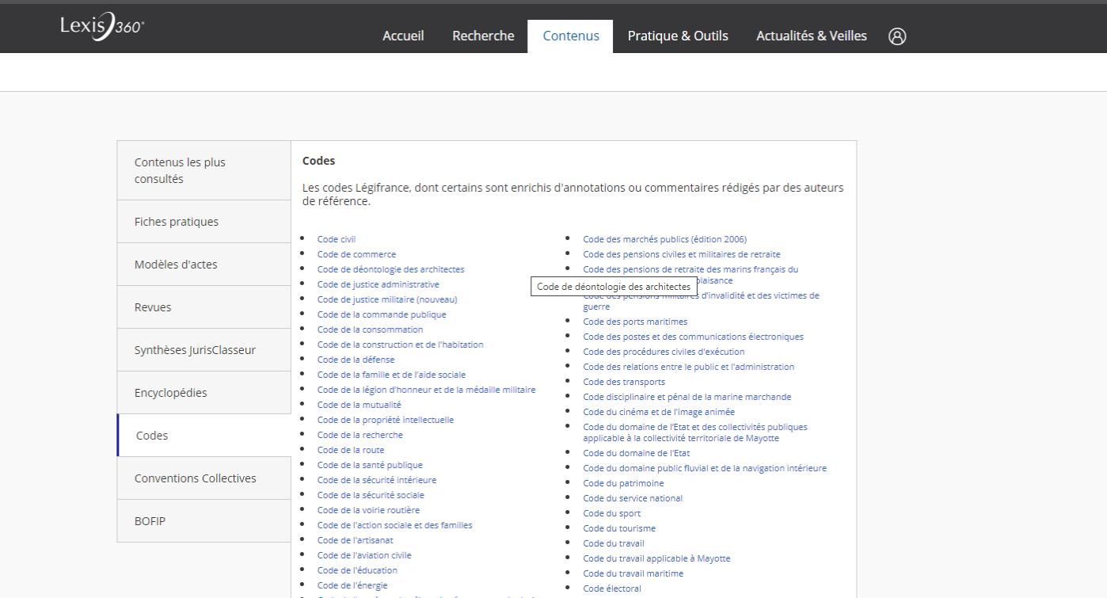
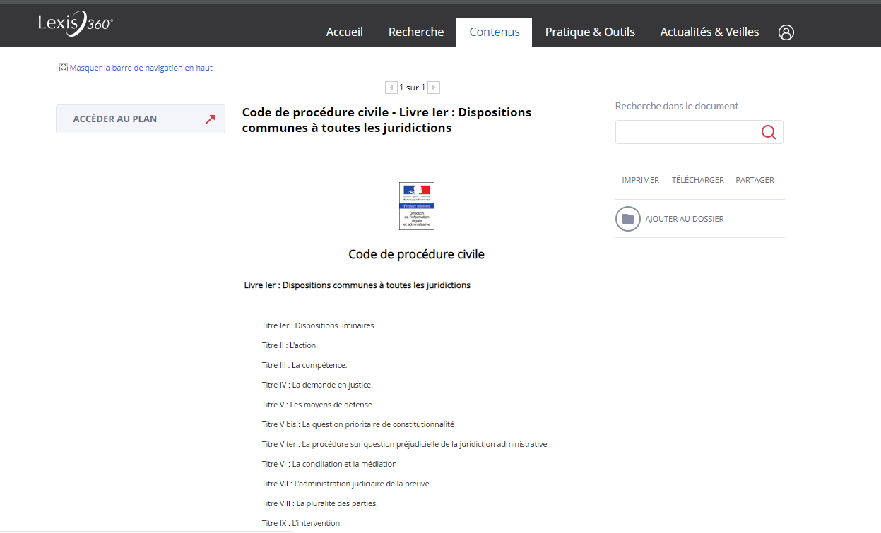
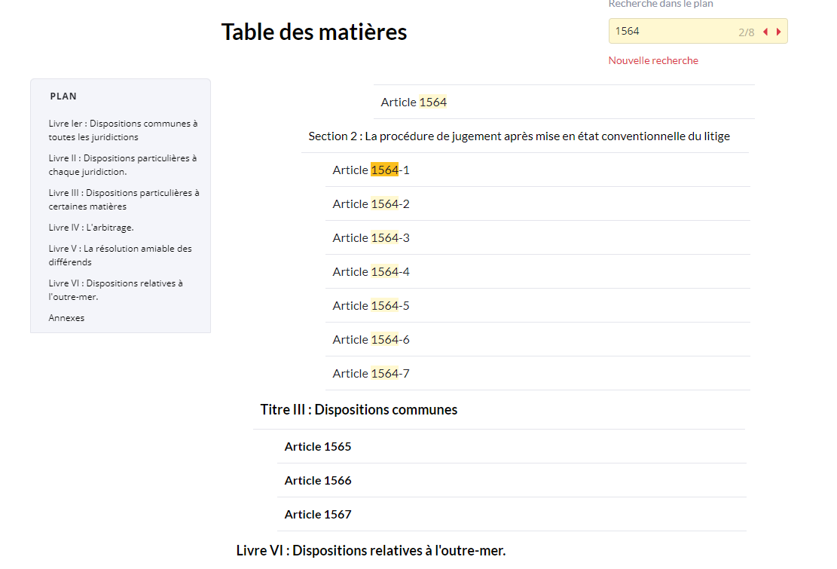
Recherches Lexis 360 – Codes
Onglet Contenus puis Codes
Sélectionner CPC
Cliquez sur Accédez au plan
Recherche dans le document 1564-1
Comparez les versions

Slide 23
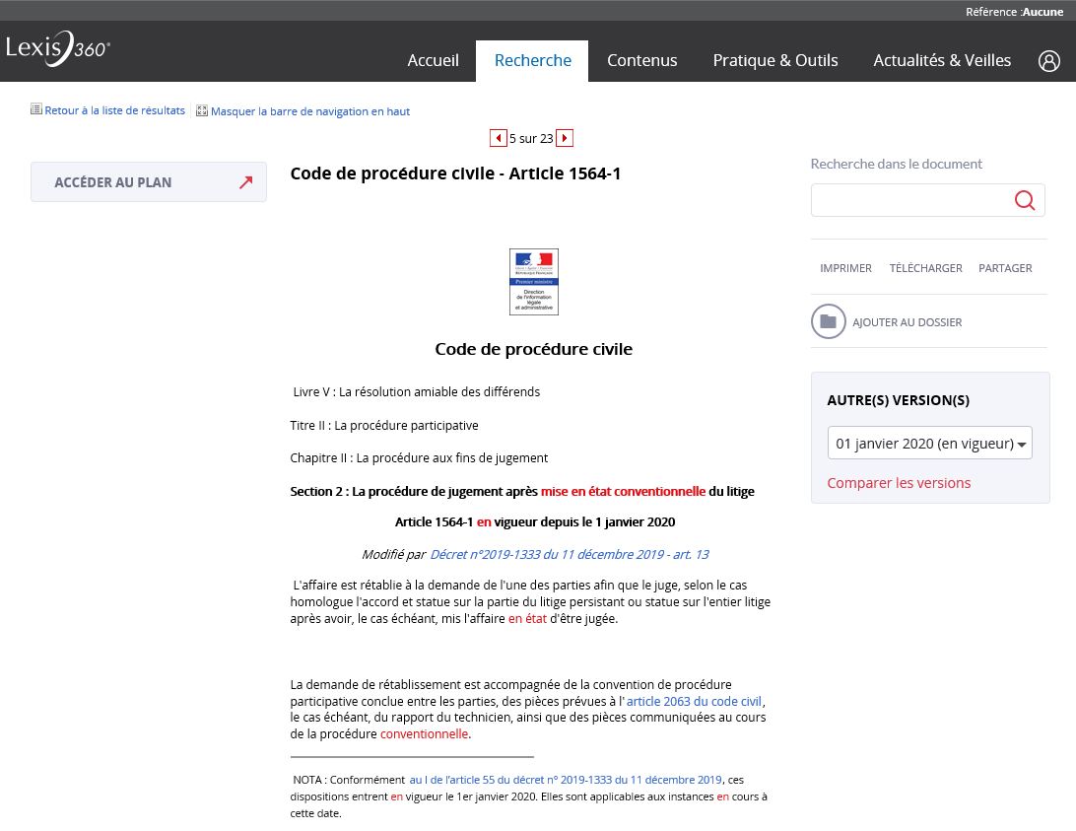
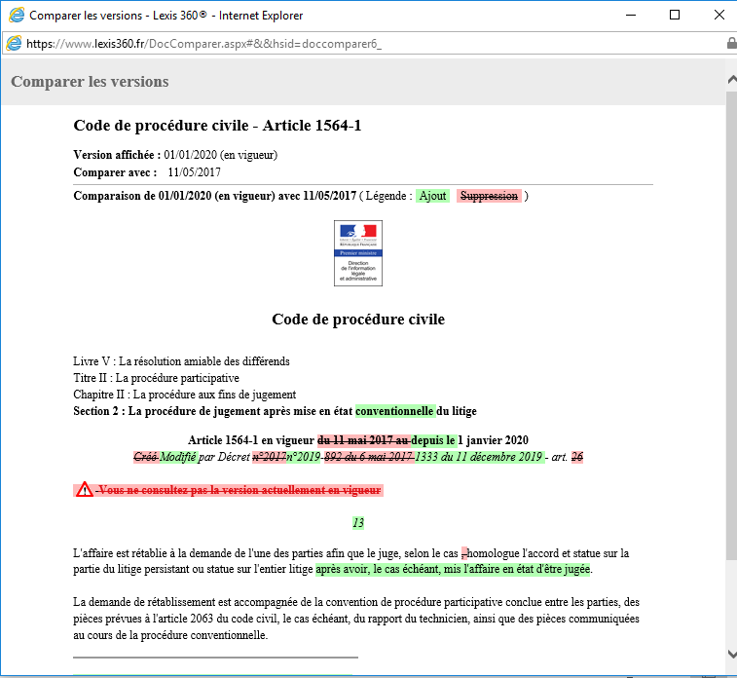
Recherches Lexis 360 – Codes

Slide 24
7. L’exécution provisoire

Slide 25
7. L’exécution provisoire
Le nouveau régime de l’exécution provisoire de droit
Le nouveau régime des garanties et des recours
Les règles de postulation et notification des jugements

Slide 26
Recherches Lexis 360 – Veille jurisprudence
Recherche générale – « 2019-1333 »
Filtrer sur Jurisprudence

Slide 27
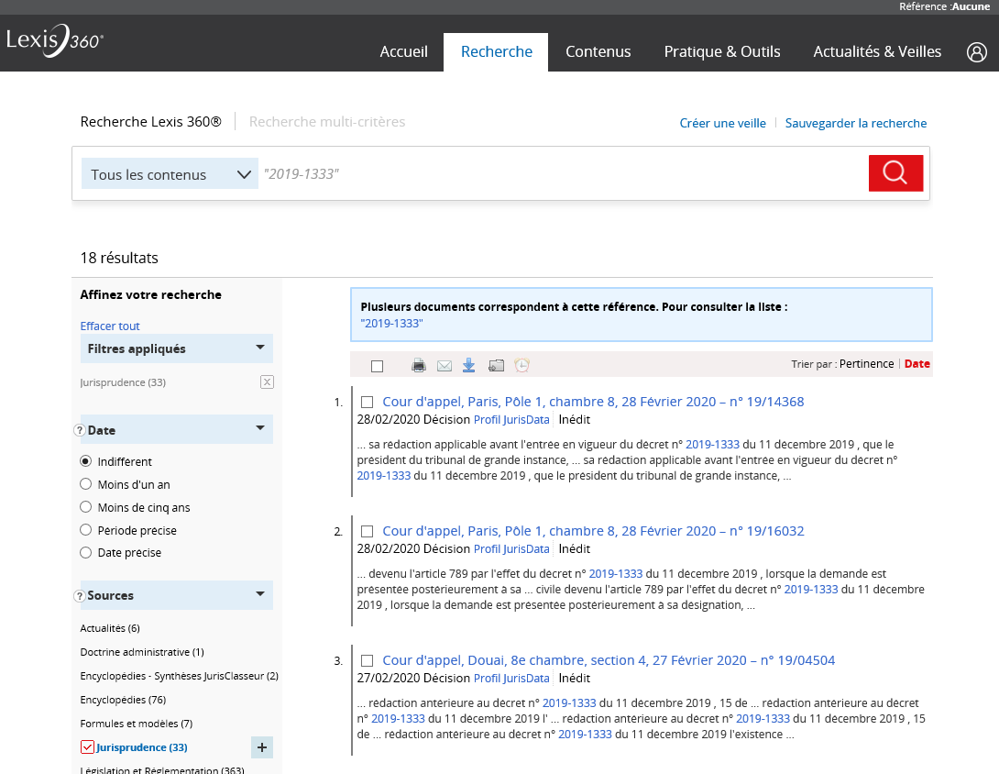
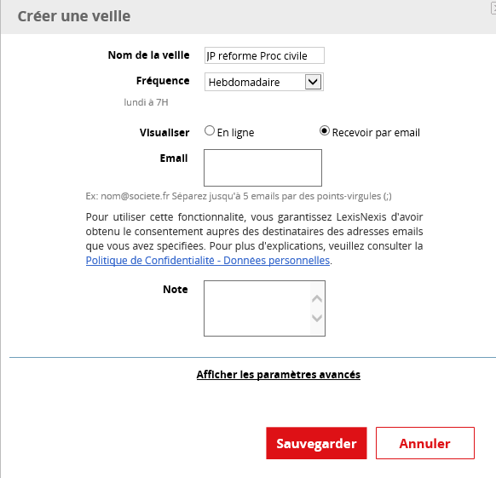
Recherches Lexis 360 – Veille jurisprudence
Créer une veille

